Slide 1
Právo jako informační systém, světové právní kultury
Jakub Míšek

Slide 2
Přehled přednášky
Co je právo?
Data a informace
Právo jako informační systém
Světové právní kultury

Slide 3
Co je právo?

Slide 4
Dva základní významy
Právo v objektivním smyslu = Objektivní právo
„Law“
Souhrn právních norem, které jsou obecně závazné a vynucované státem
Heteronomní v. Autonomní
Heteronomní – normotvůrce je odlišný od adresáta normy
Autonomní – práva a povinnosti si stanoví účastníci právního vztahu sami
Obvykle konkretizuje heteronomní normu (musí s ním být v souladu)
Smluvní právo, Interní normativní akty (stanovy…)
Právo v subjektivním smyslu = Subjektivní právo
„Right“
Oprávnění
Možné chování oprávněného subjektu, je zaručeno právem objektivním

Slide 5
Pojem práva
„Právo“ nese mnoho významů, je možné sledovat jeho různé stránky
Normativní stránka – právo jako systém právních norem
Sociální stránka – právo jako soubor reálných právních vztahů a fungujících institucí
Hodnotová stránka – právo jako soubor hodnot
Psychická stránka – právo jako soubor představ, mínění, prožitků a pocitů právních subjektů
Informační stránka – právo jako soubor informací
Politická stránka – právo jako mocenský nástroj v oblasti vnitrostátní i mezinárodní politiky
Jazyková stránka – právo jako specifický jazykový soubor
Ekonomická stránka – právo jako nástroj usměrňování ekonomických procesů
Morální stránka – právo jako výraz morálních hodnot
Kulturní stránka – právo jako součást kultury státu

Slide 6
Původ práva
Ciceron: „Ubi societas, ibi ius.“ (kde je společnost, tam je právo)
Dvě koncepce původu práva
Přirozenoprávní
„Právo je přirozeným způsobem uspořádání společnosti“
Sociologická
„Právo je regulativní systém, který si lidé sami vytváří a vyvinul se z potřeby pravidel lidského chování.“

Slide 7
Právo a jiné normativní systémy
Právo – systém pravidel normativně regulující chování lidí s cílem uspořádat společenské vztahy
Pojmové znaky práva
Obecná závaznost
Zvláštní státem stanovená nebo uznaná forma
Vynutitelnost státní mocí
= právo představuje systém právních norem jako obecně závazných pravidel chování, stanovených nebo uznaných státem ve stanovené formě a vynutitelných státní mocí
Jiné normativní systémy

Slide 8
Právo a jiné normativní systémy
Právo – systém pravidel normativně regulující chování lidí s cílem uspořádat společenské vztahy
Jiné normativní systémy
Morálka
Náboženství
Sport a hry
Tradice
Etiketa
Pravopis

Slide 9
Právo a morálka
Dva samostatné normativní systémy
Morální normy nejsou vynucované státem
Jiné formy sankcí
Nejčastěji se právní a morální normy v hodnocení shodují
Př.: Je zakázáno krást, ubližovat jiným, nebo povinnost poskytnout pomoc jinému v nouzi
Morálka supluje nízkou znalost práva
V některých případech se právní a morální normy rozcházejí
Př.: rozvod, eutanázie, interrupce, nevěra…
Větší část právní úpravy je morální indiferentní
Př.: dopravní předpisy, technické normy…

Slide 10
Další charakteristiky práva
Normativně zasahuje téměř do všech oblastí sociálního života
Je oblast, která není právem upravená?
Zásada legální licence (soukromé právo) – co není zakázáno, je dovoleno
Vnitřně obsahově nerozporné (právo jako systém)
Autoritativní nástroj k řešení sociálních konfliktů
Prostředek prosazení cílených společenských změn
Právo jako nástroj sociálního inženýrství?

Slide 11
Pozitivní a přirozené právo
Pozitivní právo
Právo dané státem – tvůrcem práva je stát
Přirozené právo
Právo vzniká a existuje nezávisle na státu
Základní 4 koncepce:
Teologická (Bůh je zdrojem věčného práva)
Naturální (přirozené právo reflektuje přirozený, věčný řád věcí)
Antropologická (člověk má určité věčné a nezměnitelné atributy, které jsou základem přirozeného práva)
Racionalistická (člověk má již samotným rozumem seznatelná vrozená práva, jejichž existence je rozumná a rozumně zdůvodnitelná)
Dualistický v. Monistický přístup
Dualisticky = existují obě koncepce; Monistický = je jen přirozené právo

Slide 12
Veřejné a soukromé právo
Několik teorií vymezení
Teorie zájmová
Historicky nejstarší (římské právo, Ulpianus); veřejné právo je to, co se týká státu, soukromé to, které se týká prospěchu jedinců
Teorie mocenská
Otázka vztahu mezi účastníky právního vztahu; pokud je přítomná nadřazenost a podřazenost, jde o veřejné právo
Teorie organická (subjektová)
Důraz na to, zda se subjekt ocitá v právním vztahu z důvodu svého členství ve veřejné korporaci (stát, obec, komora…)
Teorie metody právní regulace

Slide 13
Veřejné a soukromé právo
Veřejné právo
Vztahy mezi veřejnou mocí a soukromými osobami
Asymetrické vztahy – nadřazenost veřejné moci a podřazenost adresáta normy
Veřejné právo
ústavní právo
trestní právo
správní právo
finanční právo
právo životního prostředí
právo sociálního zabezpečení
mezinárodní právo veřejné (?)

Slide 14
Veřejné a soukromé právo
Soukromé právo
§ 1 odst. 1 zákona č. 89/2012 Sb., občanský zákoník:
„Ustanovení právního řádu upravující vzájemná práva a povinnosti osob vytvářejí ve svém souhrnu soukromé právo. Uplatňování soukromého práva je nezávislé na uplatňování práva veřejného.“
Rovnost účastníků právního vztahu
V případě faktické nerovnosti právo nabízí nástroje, jak stav dorovnat
Soukromé právo
občanské právo
obchodní právo
rodinné právo
pracovní právo
mezinárodní právo soukromé

Slide 15
Dělení práva podle předmětu úpravy
Moderní pojetí vyplývající z faktické poptávky po komplexní znalosti
Přesah přes tradiční dělení na právní oblasti
„Právo koně“
Celá řada zájmových oblastí
Právo ICT
Zdravotní právo
Sportovní právo
…

Slide 16
Právo hmotné a procesní
Hmotné právo
Obsah společenských vztahů
Stanoví co je zakázáno, dovoleno, oprávněno
Procesní právo
Stanoví postupy, jimiž se účastníci právních vztahů mohou svých práv dovolat a domáhat
Stanoví postupy pro tvorbu a aplikaci práva
Upravuje proces fungování orgánů veřejné správy
Upravuje chování adresátů norem ve vztahu k orgánu veřejné správy

Slide 17
Vnitrostátní a mezinárodní právo
Vnitrostátní právo
Předpoklad – existence suverénního státu (území, obyvatelstvo, možnost právo vykonávat)
Objektivní právo upravující vztahy uvnitř daného státu (teritorialita!)
Vynutitelné státní mocí
Nutno dodržovat i v zahraničí
Kolize právních řádů – mezinárodní právo soukromé
Mezinárodní právo
Vztahy mezi jednotlivými státy
Subjekty: státy, mezinárodní organizace, výjimečně jednotlivec (např. ochrana humanitárním právem, mezinárodní trestní právo – International Criminal Court)
Prameny – mezinárodní smlouvy
Vynucení závislé na vůli států

Slide 18
Evropské právo
Právo Evropské unie
Primární (mezinárodní smlouvy, které vedly k založení EU)
Sekundární (autonomní právotvorba EU)
Nadnárodní povaha
Bezprostřední závaznost, přímá aplikovatelnost
Přednost před vnitrostátním právem členských států
Základní druhy předpisů sekundárního práva:
Směrnice
Nařízení

Slide 19
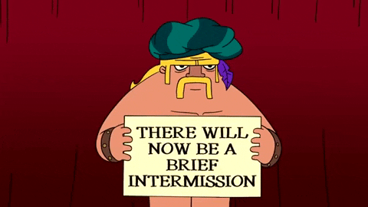

Slide 20
Data a informace
Data v. Informace
Mnoho teorií
Shanon: Informace jako prostředek ke snižování entropie
Floridi: Informace je tvořena strukturovanými daty
Buckland: Informace je:
BUCKLAND, Michael Keeble. Information as a Thing. Journal of the American Society for Information Science and Technology. 1991, roč. 42, č. 5
Znalost (nehmotný, jev)
Informování se (nehmotný, proces)
Dokument (hmotný, jev)
Zpracování dat (hmotný, proces)
ADRIAANS, Pieter. Information. In: ZALTA, Edward N. (ed.). The Stanford Encyclopedia of Philosophy [online]. Stanford: Metaphysics Research Lab, Stanford University, 2013. Online: https://plato.stanford.edu/entries/information/

Slide 21
Data a informace
Norbert Wiener: Informace jako základní předpoklad života
Předpoklad: vše upadá do entropie
Informace je způsob jak entropii oddálit
Informace = to, co má organizující efekt
Základní paradigmata:
Informace je protikladem entropie
Organismy jsou vybaveny větším než kritickým množstvím informace
Organismy (jejich společenství) reagují na změnu podmínek produkcí informace
Příklad - mravenci
Právo jako informační systém
Právo jako prostředek zajištění regulace a fungování společnosti

Slide 22
Právo jako informační systém
Právo je systém informací
Různá hodnota a relevance
Právní předpisy
Soudní rozhodnutí (judikatura)
Doktrinální texty (a další zdroje právního vědomí)
Při jejich zpracování je nutné využívat informační systémy (nástroje)
Při práci s nimi je třeba postupovat kriticky

Slide 23
Právní informatika
Součást informačních věd
Aplikace technologií na organizaci, uchovávání, získávání a komunikace informací v oblasti práva
Soudy
Úřady
Advokátní kanceláře
Právnické fakulty
…

Slide 24
Právní informatika
Strojové zpracování přirozeného jazyka
Automatizované zpracování smluv
Citační analýzy (Shepardizace…)
Expertní systémy
ASPI, Beck, Codexis
Argumentace a modelování argumentů
Vizualizace zdrojů právních informací
https://www.youtube.com/watch?v=X_FqIYgXsVM

Slide 26
Velké právní kultury – Právní geografie
V průběhu vývoje společenství mnoho
Dvě hlavní:
Kontinentální (Evropské) právo
Angloamerické právo
Další:
Islámské právo
Hindské právo
Africké právo (?)
Východoasijské právo (?)

Slide 27
Kontinentální právo
Psané právo
Jiné prameny práva jen subsidiární
Vázanost orgánů veřejné moci zákony
Vychází z tradice římského práva
Ve své ryzí podobě vylučuje tvorbu soudcovského práva
Soudce právo jen nalézá, je zcela vázán zákonem
Rozhodnutí je závazné jen mezi stranami
ALE! Vyšší instance soudů významná role – sjednocování rozhodování
Koncept právního státu
Dělba moci
Zákonodárná, výkonná, soudní
Akcent na lidská práva

Slide 28
Kontinentální právo
Okruhy:
Francouzské právo
Nejrozsáhlejší vliv
Základní pramen: Code Civil (CC), r. 1804
Čl. 4: Soudce musí rozhodnout, nemůže tvrdit, že otázka není právně upravená
Čl. 5: Soudce nemůže vytvářet obecně normativní rozhodnutí (precedenty)
Rakouské právo
Allgemeines Bürgerliches Gesetzbucg (ABGB), r. 1811
Přirozenoprávní racionalismus
§ 16 „Každý člověk má přirozená, již samým rozumem seznatelná práva a jest ho tudíž považovati za osobu.“
Německé právo
Bürgerliches Gesetzbucg (BGB), r. 1896
Švýcarské právo
Zivilgesetzbuch (ZGB)
Severské země
Není vyčerpávající úprava, větší vliv obyčejového práva

Slide 29
Angloamerický systém
„Common law“
Systém soudcovského práva
= Soudce právo nejen nalézá, ale rovněž tvoří
Zákony jsou však nesmírně podstatné (tvoří základ práva)
Koncept „rule of law“
Respekt k objektivnímu právu
Původně anglické právo (Spojené království s výjimkou Skotska)
Rozšířilo se do kolonií
Spojené státy nejvýznamnější
Dále:
Kanada
Austrálie
Nový Zéland
Další země Britského společenství

Slide 30
Anglické právo
Prameny anglického práva:
Soudcovské právo (Judge-made law; Case law)
Common Law
Královské soudy
Původně jen na základě privilegia („writ“)
Rigidní (výrazné omezení změn od r. 1285 do 19. stol.)
Ecquity
Kancléřské soudy
„Spravedlnost“
„Ecquity follows the law.“
Sjednoceno v letech 1873-1875
Zákonné právo (legislation; Statute law; enacted law)
Obyčejové právo (custom)
Doktrína (právní literatura)

Slide 31
Soudcovské právo
Precedent
= právní názor vyslovený v rozsudku je právně závazný pro obdobné případy v budoucnu
Pravomoc precedentu jen vrcholné soudy soustavy
Zavazuje soud, který ho vydal a soudy nižší
Dvě části odůvodnění rozhodnutí
Ratio decidendi
Právní zdůvodnění rozhodnutí
Precedenční závaznost
Obiter dictum
Úvahy soudu, informativní charatkter
Zásada stare decisis
Striktní nezbytnost ustálené rozhodovací praxe
Důležitý prvek: Distinguishing

Slide 32
Precedenční právo v USA
Hovoří se o „common law“ – soudcovská tvorba práva
Ecquity se v kontextu rozhodování nerozlišuje
Právo na dvou úrovních
Federální
X. dodatek Ústavy: Pravomoci nesvěřené Ústavou Spojeným státům a jejichž výkon se státům nezakazuje jsou vyhrazený každému státu
Jednotlivé státy
Závazné precedenty Nejvyšší soud USA (Supreme Court)
Příklad: Alice Corp. v. CLS Bank Int. (patenty software)
Roe v. Wade (1973)
Závazné Nejvyšších soudů jednotlivých států – pro ten stát
Sjednocování připodobňováním
Stare decisis neplatí tak přísně jako v Anglii
Nejvyšší soudy nejsou právně vázány předchozími rozhodnutími
Stále je ale požadavek na stabilitu a právní jistotu

Slide 33
Islámské právo
Sepjetí s náboženskými pravidly
Obtížně se adaptuje na moderní svět
Zpravidla kombinované s kontinentálním právem nebo common law
Rozdílné koncepty práva
Stát není oddělen od náboženství, ale tvoří součást systému
Jediným zákonodárcem je Bůh
Boží právo šaría
Lidské právo fikh
Nalézání práva, vykládání práva božího
Prameny práva
Korán (málo pravidel)
Sunna (tradice o skutcích a výrocích Proroka)
Idžmá (domnělý konsens islámského společenství o určitých pravidlech)
Kijás (analogie)

Slide 34
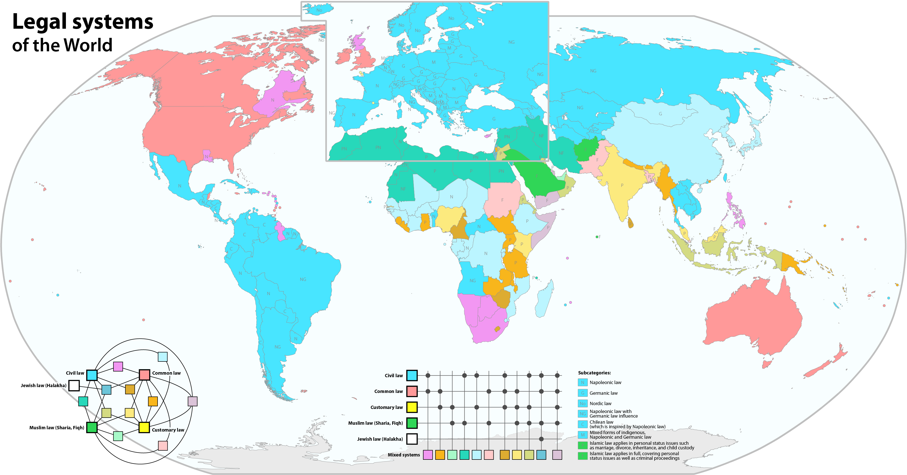

Slide 35
Otázky?

Slide 36
Děkuji za pozornost.
@jkb_misek

Slide 37
Literatura
ADRIAANS, Pieter. Information. In: ZALTA, Edward N. (ed.). The Stanford Encyclopedia of Philosophy [online]. Stanford: Metaphysics Research Lab, Stanford University, 2013. Online: https://plato.stanford.edu/entries/information/
BUCKLAND, Michael Keeble. Information as a Thing. Journal of the American Society for Information Science and Technology. 1991, roč. 42, č. 5
HARVÁNEK, Jaromír a kol. Teorie práva. Plzeň: Aleš Čeněk s.r.o., 2008, 501 s. ISBN 978-80-7380-5. (1. Kapitola – Pojem a povaha práva (s. 19-33)).
GERLOCH, Aleš. Teorie práva. 7. vyd. Plzeň: Aleš Čeněk s.r.o., 2017, 336 s. ISBN 978-80-7380-652-1. (Kapitola I. – Fenomén práva).
KNAPP, Viktor. Teorie práva. 1. vyd. Praha: C.H. Beck, 1995, 247 s. Právnické učebnice. ISBN 978-80-7179-028-1. (str.13-32, s. 39-64 , 91-105, 219-225)
POLČÁK, Radim. Internet a proměny práva. Téma. Praha: Auditorium, 2012, 388 s. ISBN 978-80-87284-22-3. (kap. 2, s. 18-41)

